Slide 1
中華基督教會灣仔堂基道小學
小一、二測考溫習提點

Slide 2
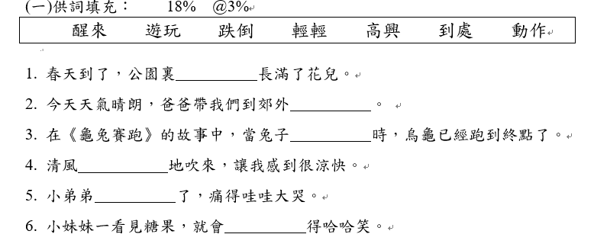
一. 供詞填充/不供詞填充/配詞完句
a.溫習默書、詞語簿、溫習紙內的字詞
b.要知道字詞的寫法和意思
c.溫習字詞時可多聯想一些同義詞
只要通順合理，不供詞填充也接受課文以外的字詞。

Slide 3
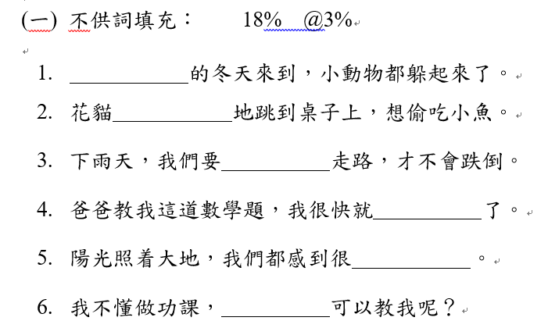
一. 供詞填充/不供詞填充/配詞完句
a.溫習默書、詞語簿、溫習紙內的字詞
b.要知道字詞的寫法和意思
c.溫習字詞時可多聯想一些同義詞
只要通順合理，不供詞填充也接受課文以外的字詞。

Slide 4
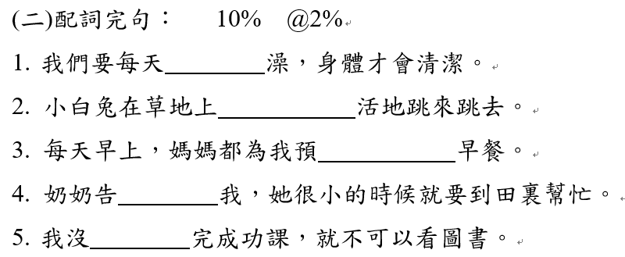
一.供詞填充/不供詞填充/配詞完句
a.溫習默書、詞語簿、溫習紙內的字詞
b.要知道字詞的寫法和意思
c.溫習字詞時可多聯想一些同義詞
只要通順合理，不供詞填充也接受課文以外的字詞。
@1%

Slide 5
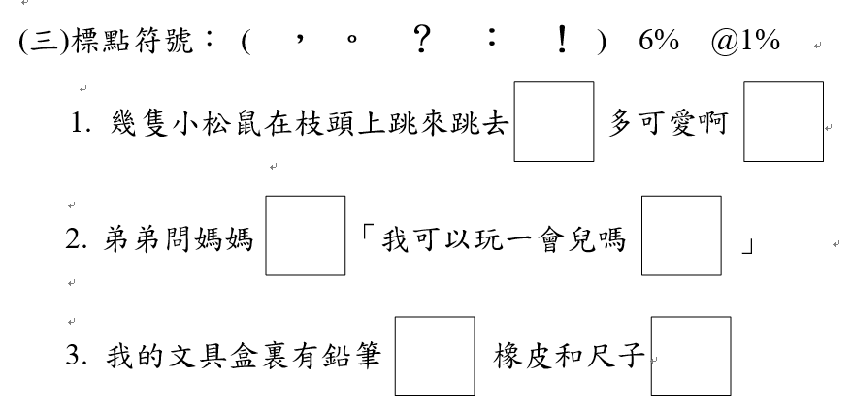
二.標點符號
a.溫習書中所教的標點符號
b.要清楚明白各標點的用法
c.留意橫寫和直寫的不同，如：引號、專名號、書名號。

Slide 6
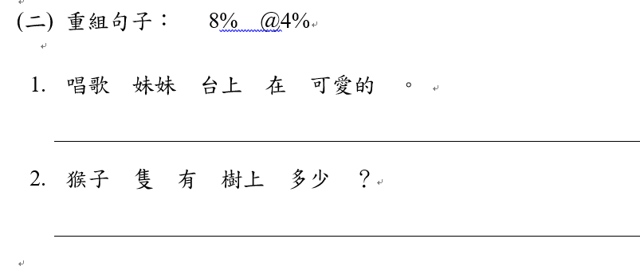
三.重組句子/擴張句子
a.可從句子結構 (時、人、地、事)及關聯詞的運用想起
b.形容詞的用法，例如：
i) XX的+名詞 (香甜的梨子、高大的哥哥)
ii) XX地+動詞 (用心地寫字、飛快地跑)
c.量詞是動量詞還是物量詞
d.完成後複檢一次，看看是否通順。
e.如是重組句子，可數一次字數，避免因寫一組詞語而會全題失分。

Slide 7
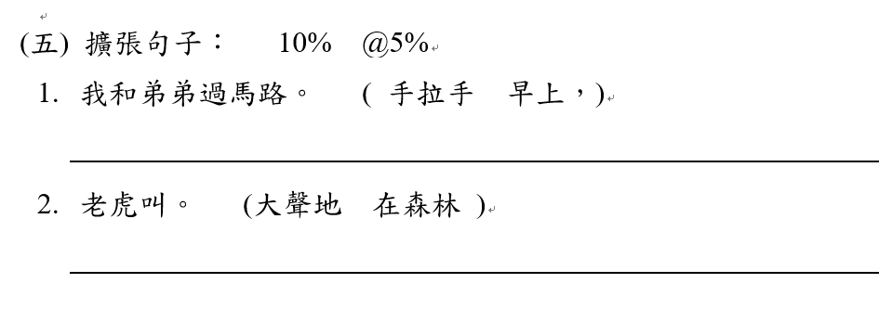
三.重組句子/擴寫句子
a.可從句子結構想起(時、人、地、事)
b.形容詞的用法，例如：
i) XX的+名詞 (香甜的梨子、高大的哥哥)
ii) XX地+動詞 (用心地寫字、飛快地跑)
c.量詞是動量詞還是物量詞
d.完成後複檢一次，看看是否通順。
e.如是重組句子，可數一次字數，避免因漏寫一組詞語而會全題失分。
@4%

Slide 8
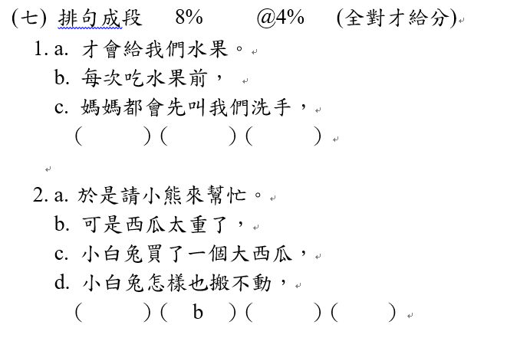
四.排句成段
a.可從句子結構想起(時、人、地、事)
b.注意關聯詞
c.完成後複檢一次，看看是否通順。

Slide 9
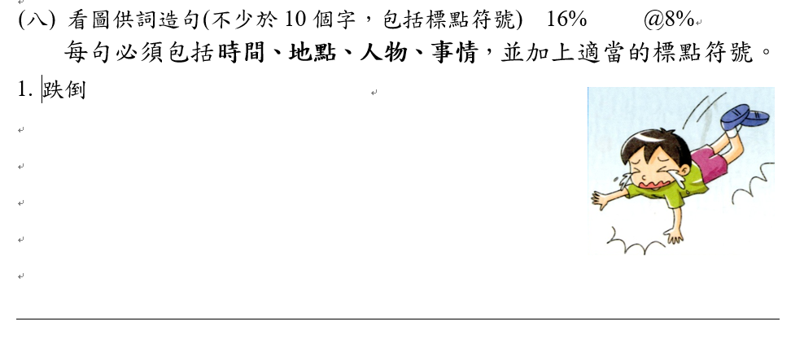
五.造句
a.不可依例句情景(特別是課文中的情景)造句
b.可在適當的地方加上時間、人物、地點或形容詞，以豐富句子。
c.符合字數要求(標點符號除外)
d.如看圖造句，要根據圖畫內容發揮。
e.如是供詞造句，必須確認詞語是否在句子中。
，不包括標點符號）

Slide 10
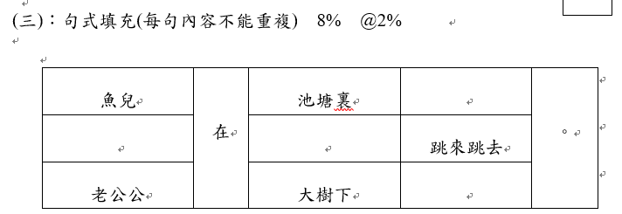
六.句式填充(小一)
a.注意內容不能重複
b.注意名詞、動詞、方位詞的擺放位置
c.填寫的內容後看看句子是否合理

Slide 11
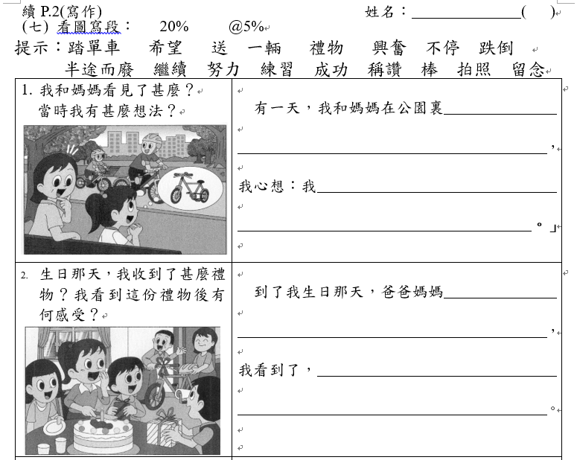
七.看圖寫段(小二)
a.依圖畫發展寫作
b.留意試卷上的引導問題，能幫助作答。
c.多運用參考詞語

Slide 12
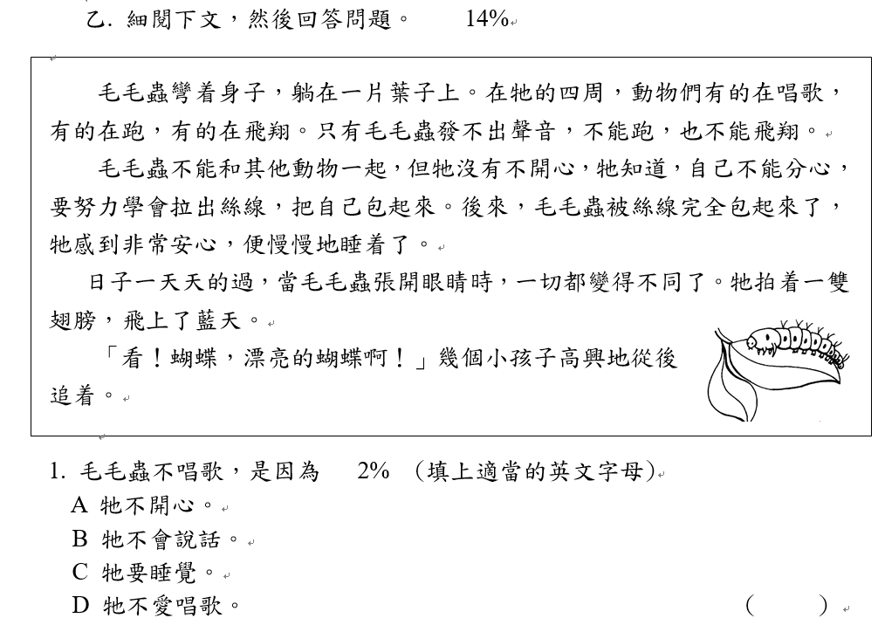
八.閱讀理解
a. 要有審題的習慣
b. 在題目中圈出關鍵詞
C. 遇上不明白的字詞，
可根據前文後句推測意思。

Slide 13
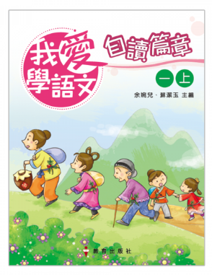

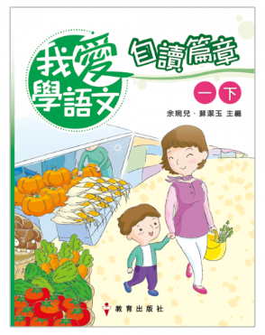
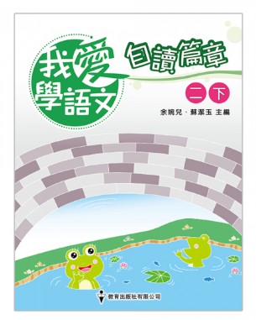
善用《自讀篇章》，提升閲讀理解的解題能力。

Slide 14
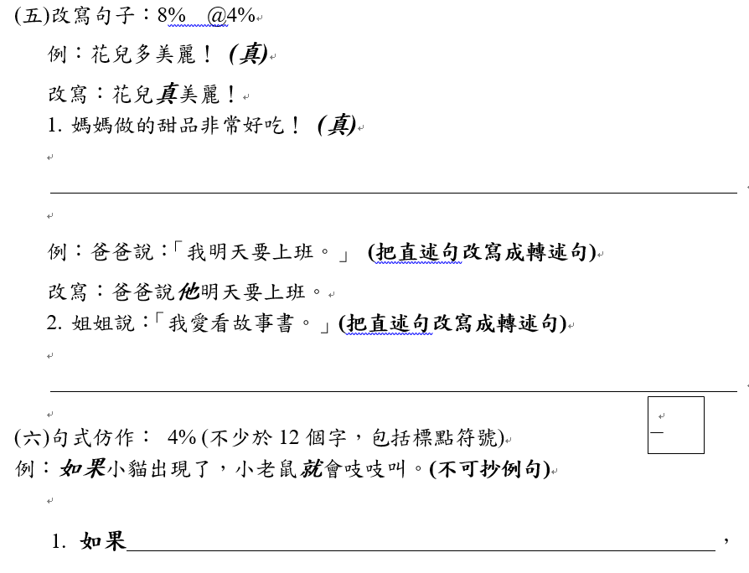
九.其他
溫習句式、改寫句子、修辭手法(比喻、擬人、反問句、反復句)

Slide 15
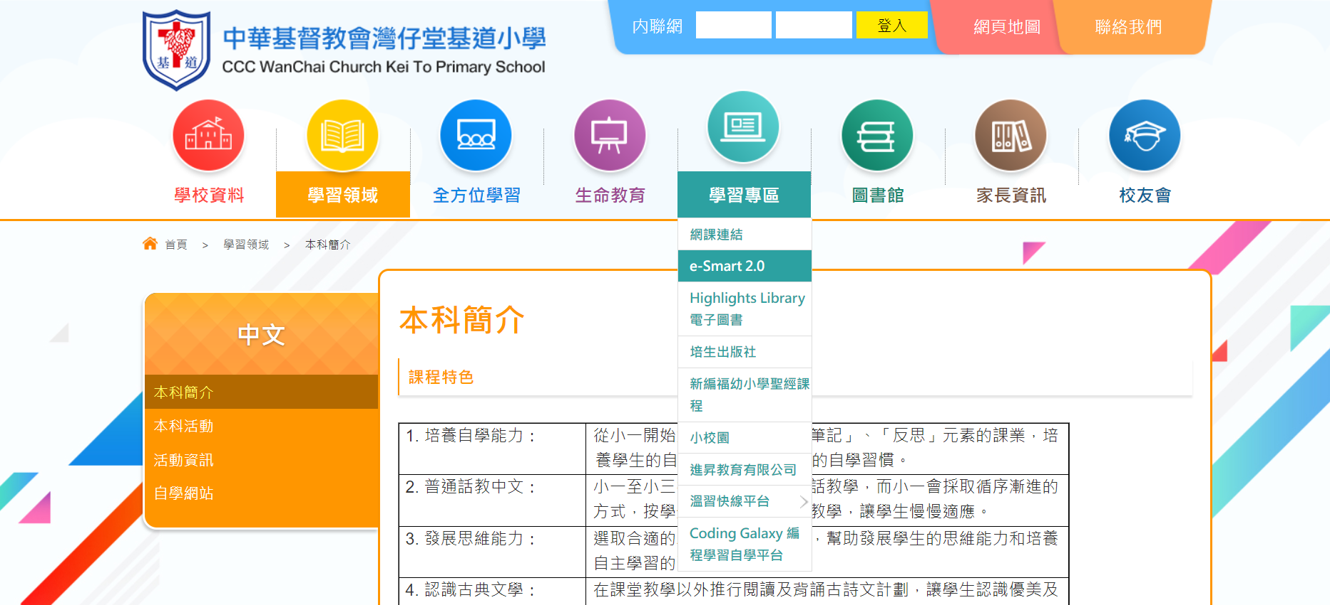
協助溫習的工具—電子書

Slide 16
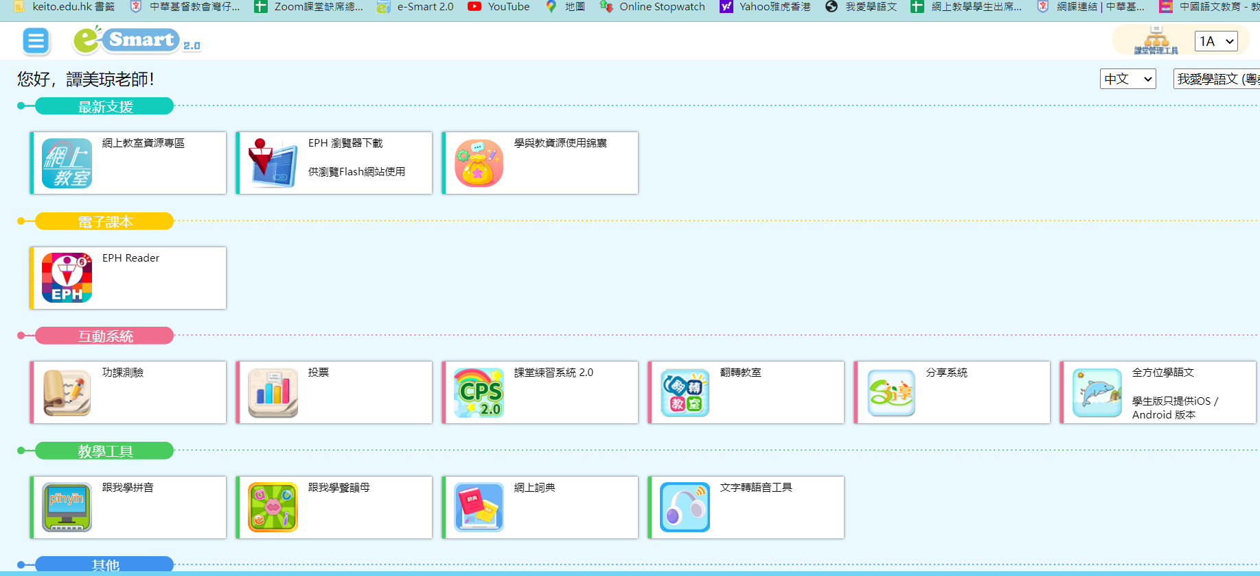

Slide 17
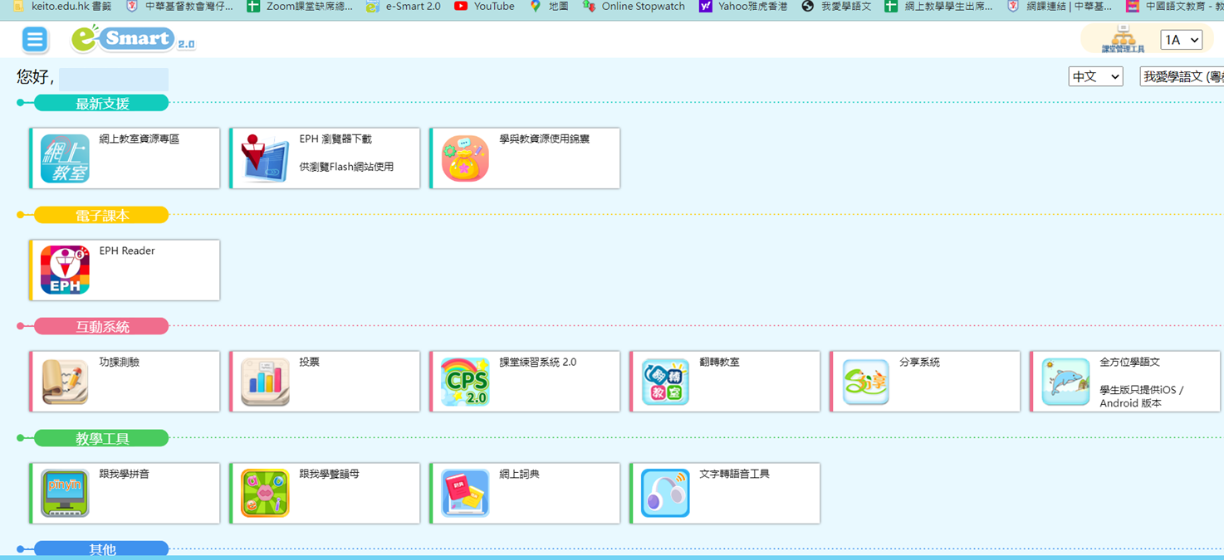
電子書

Slide 18
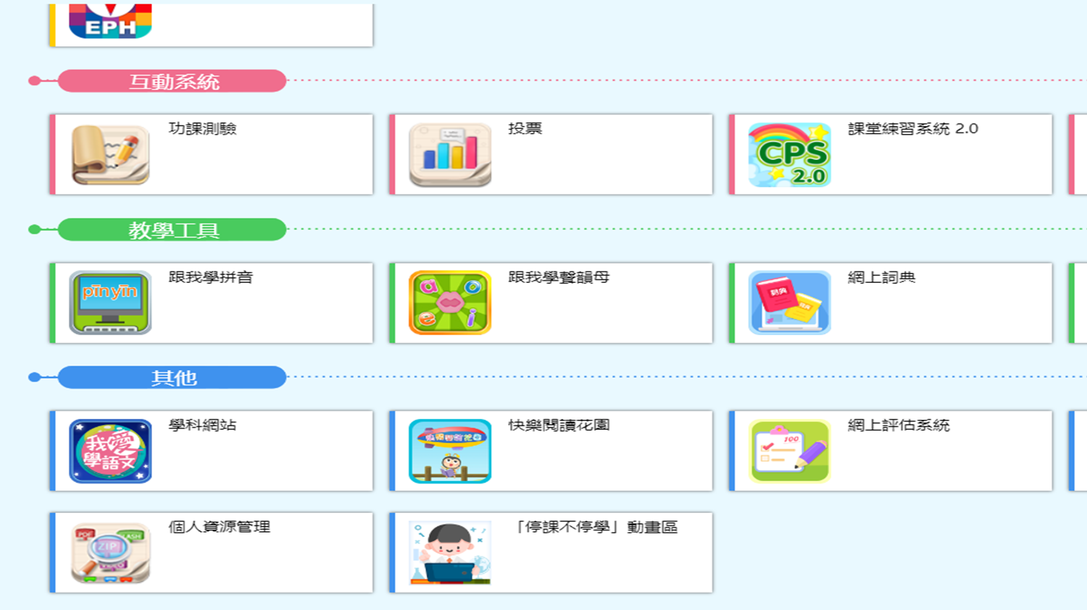

Slide 19
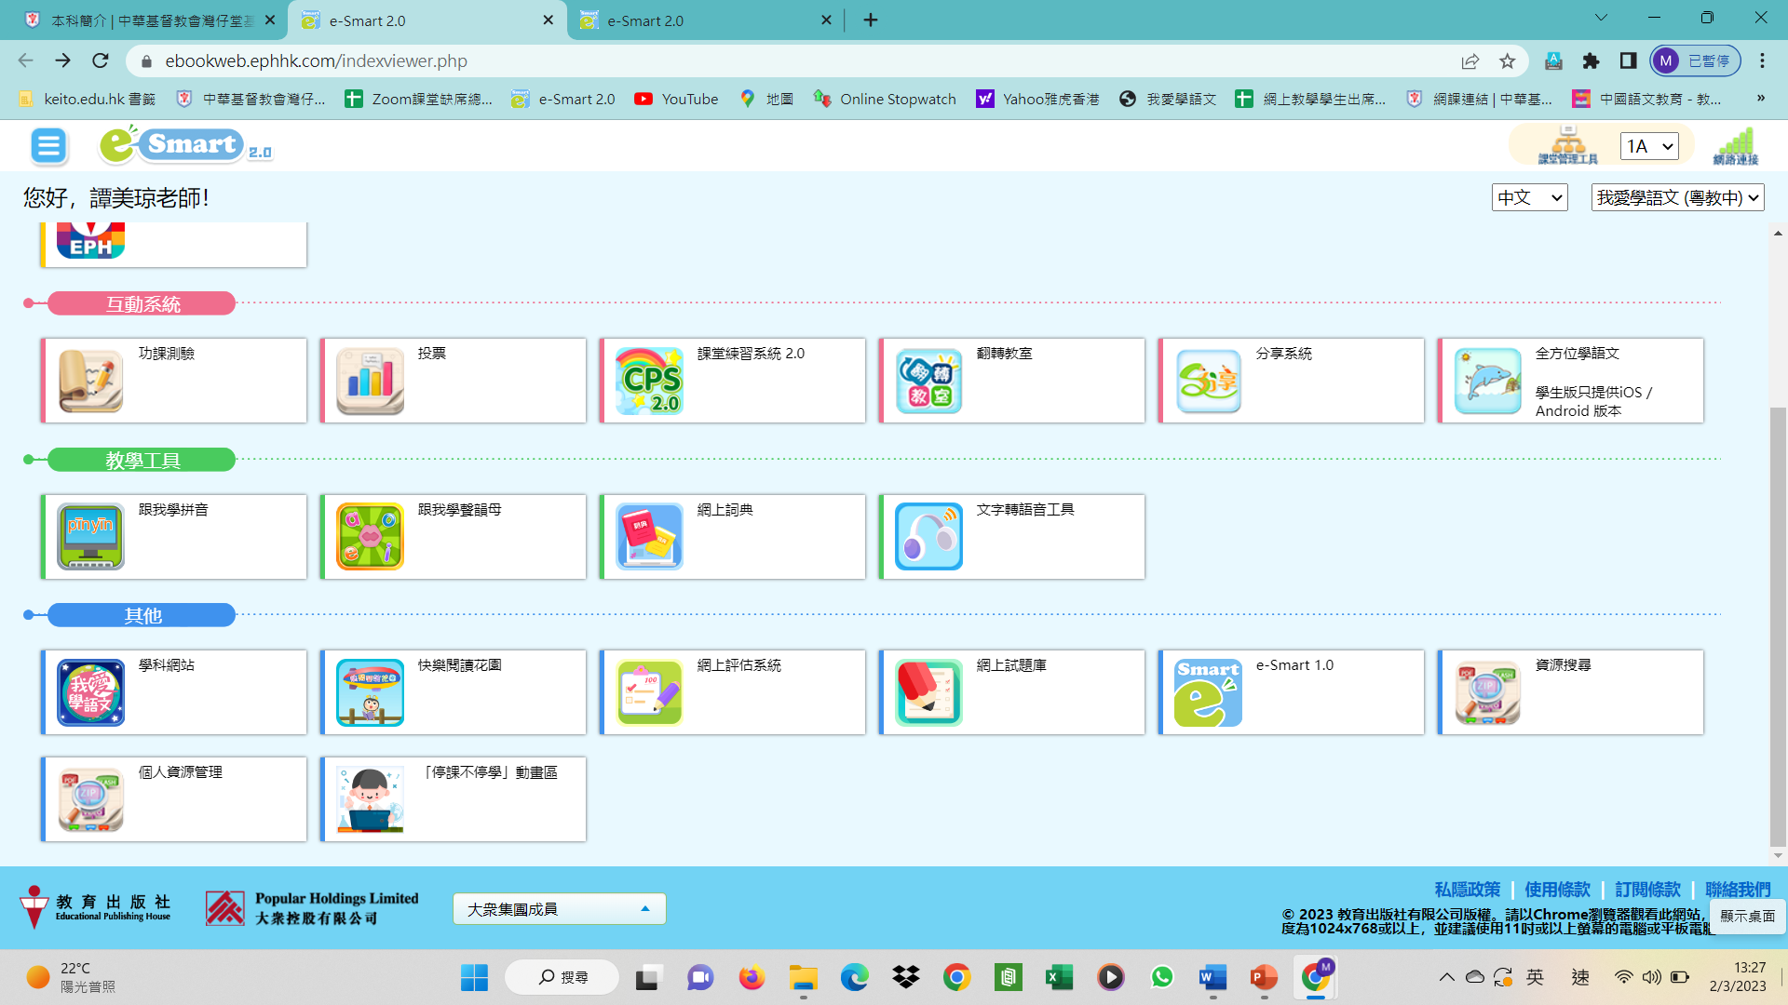
快樂閱讀花園

Slide 20
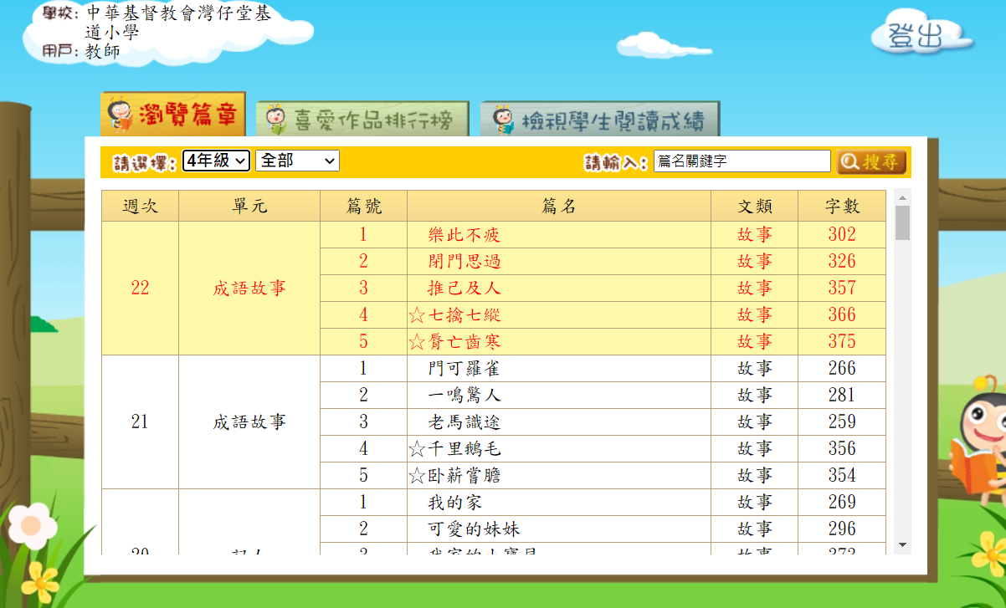

Slide 21
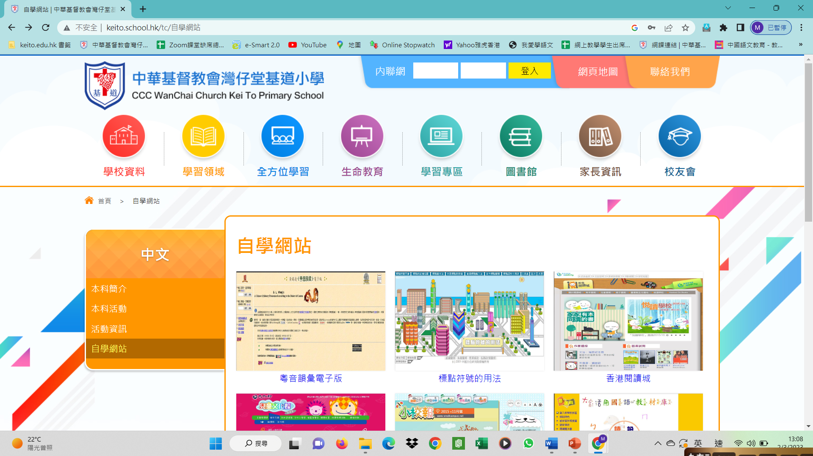

Slide 22
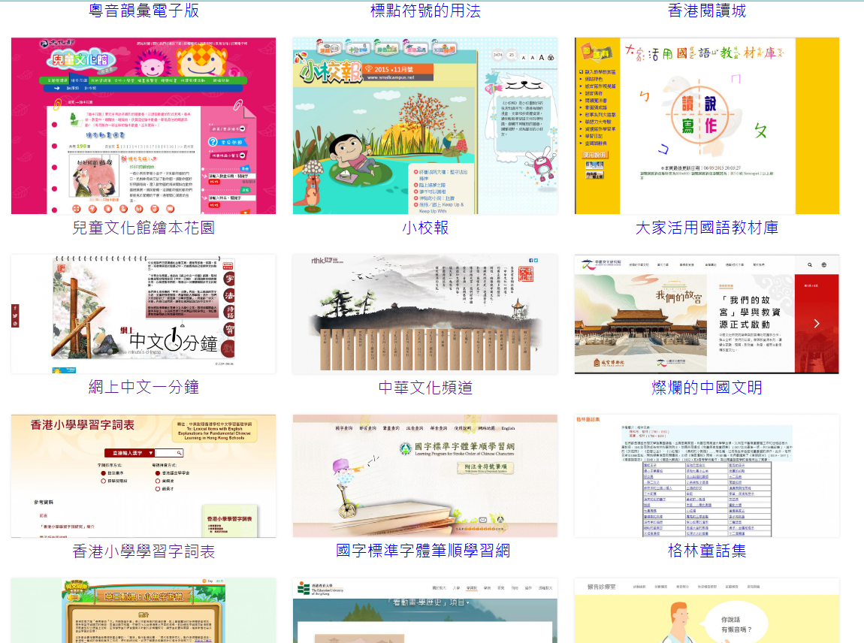

Slide 23


